Slide 1
地球のためのエシカルライフ
ＮＡＣＳ 西日本支部
馬場 新一

Slide 2
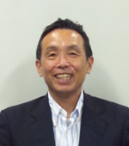
自己紹介
氏名 馬場 新一
誕生日 9月17日 おとめ座 A型
略歴
1976年 関西学院大学 商学部 卒業
1976年 江崎グリコ(株) 入社
営業部MD室（マーチャンダイジング）、仙台支店 販売促進課ほか
1997年 お客様相談室
2001年 お客様相談室 室長
2013年 呼弥変更 グリコお客様センター センター長
2002年 社団法人 消費者関連専門家会議(ACAP) 理事
2004年 ACAP 常任理事 （関西支部 副支部長、 西日本支部長）
2012年 公益社団法人 消費者関連専門家会議(ACAP) 理事 西日本支部長
2013年 ＮＡＣＳ入会
2013年 神戸大学大学院 経営学研究科 准教授

Slide 3
きょうの課題
より良い社会をつくる事を考える
Heal the World
なぜ？ 地球の健康が損なわれる
誰のために？ 未来の人々と生きもの
どうするの？ 少しでも心掛けること
どうなるの？ 持続可能な社会
誰がするの？ みんなで
いつから？

Slide 4
皆様にお尋ねします
エシカルという言葉を初めて聞いた人
倫理的消費 知っている 6.0％ 50-60代 5.5％
エシカル 知っている 4.4％ 50-60代 4.3％
フェアトレード知っている 23.2％ 50-60代 13.1％
環境に少しでも良い生活をしようと思う人
Notes:
消費者庁の委託調査 言葉を知っているかの質問 全体と50－60代の人のデータを取り上げた。50－60代倫理的消費では、男性が8％、女性が3.2％、エシカルは、男性4.3％、女性2.9％
ちなみに、エコは、全体で50.9％、50-60代で59.2％

Slide 5
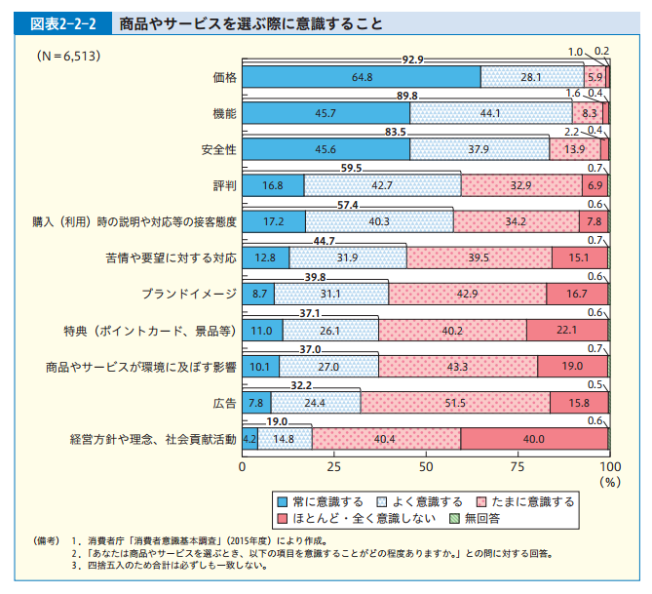
37％
2016年消費者白書より
Notes:
結果を見ると、「常に意識する」「良く意識する」の積極的支持層の上位を選ぶと、「価格」「機能」「安全性」が御三家と呼べるだろう。4番手の「評判」とでは、24ポイント近くの開きがある。そして、「環境への影響」や「企業の経営や社会貢献」という項目では、「たまに意識する」というレベルまで広げても、まだ御三家の積極的選択姿勢には及ばない。CSRが求めている「持続可能な社会の発展」という考えにつながる項目は、消費者の意識の中ではまだまだ相対的に低い。
単純化して考えれば、「価格がよければ、環境を考慮しないで購入する。」ということにもなる。「環境への影響」を少し意識することで、「価格だけの選択」にブレーキがかかり、消費者がより社会のためになる消費行動につながる可能性が高まる。
企業活動の基本は、事業の継続である。事業を継続するためには、モノやサービスが売れないと経営が立ちいかなくなる。モノやサービスを購入するのは、もちろん消費者である。消費者の意識に合わせて事業者は経営のかじを切る。消費者の意識が変わると企業も変わる。企業が変わり、社会に役立つ事業を提供することで、消費者が支持して消費社会も変わる。経済の両輪と言われる所以である。
両輪だから、片方が大きくても小さくても前には進まない。
企業の重要なステークホルダーである消費者と、企業とが同じ大きさの社(しゃ)輪(りん)（当て字：社会の輪：車輪と掛けている）になるためには、力量の格差もありその差を埋めるCSRが重要となる。

Slide 6
皆様にお尋ねします
エシカルという言葉を初めて聞いた人
環境に少しでも良い生活をしようと思う人
食品ロスの話を聞いたことがある人

Slide 7
◎ エビングハウスの忘却曲線（中期記憶）

Slide 8
今日の話 忘れてもいいです でも、1つくらい実行してください
聴いて気付く
実行する
忘れる
話を聴く
実行
人に話す
忘れる
聞いて
実行

Slide 9
今日の話 忘れても大丈夫 でも、1つくらい実行してください
気付く
実行する
忘れる
また話を聴く
思い出す＋新たな気付き（新情報付加）
他の人に話す
実行する
忘れる

Slide 10
今、地球は人々は・・・
テキスト
2ページ～4ページ
地球は、健康で
長生きできるのか

Slide 11
金・銀・銅 他レアメタル 都市鉱山
寒川町商工会
ホームページ

Slide 12
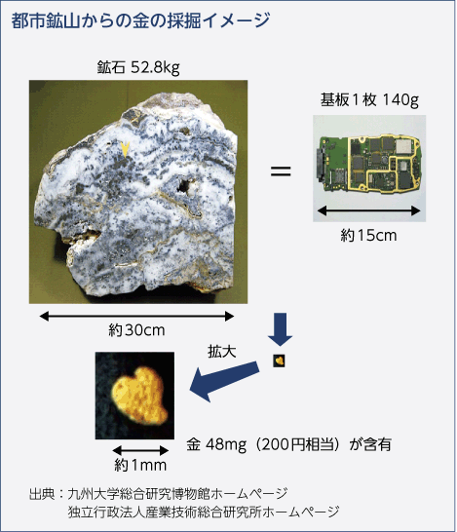

Slide 13
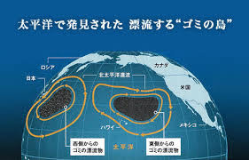
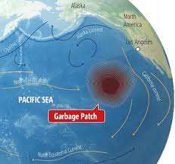
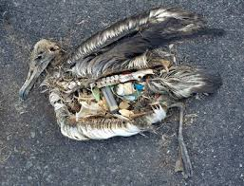
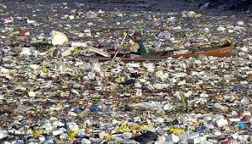
太平洋ゴミベルト地帯
出典encrypted-tbn0.gstatic.com

Slide 14
2010年 海岸地域から発生したプラスチックごみ推計量 9,950万トンそのうち3,190万トンが不適切に廃棄、480万～1,270万トンが海洋に流出したと推測
平成29年環境白書より
Notes:
2010年に海岸地域から発生したプラスチックごみの量の推計値は9,950万トンで、そのうち3,190万トンが不適切に廃棄され、 480万～1,270万トンが海洋に流出したと考えられています

Slide 15
事例：廃プラ食器の廃止、削減
海洋汚染が問題になっているプラスチックごみを減らす取り組みが、欧州で加速してきた。飲食や小売店でストローの配布をやめたり、食器を再生可能な素材に変えたりする動きが広がっている。
EUは、今後、使い捨てのプラスチック容器などの使用を禁じる方針だ。
日本も積極的な対応が迫られる。
日本経済新聞社
6月20日夕刊
カナだと欧州勢、「海洋プラスチック憲章」を採択
日米は見送り
マックドナルド 英国とアイルランドストローをプラ製から紙製へ
ネスレ 製品容器を25年までに再利用か再生可能な素材に切り替え

Slide 16
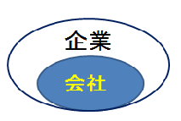
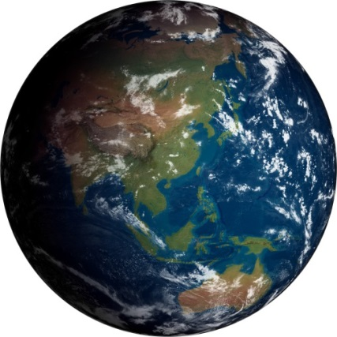
Corporate Social Responsibility
企業の社会的責任
企業とは
企業が事業を行うということは
社会的な負荷を与える
社会に対する責任
企業に自主的に社会的責任を果たすよう求める
EU：「企業の社会に対する影響への責任」と定義
liability
Notes:
「個人企業」と「法人企業」
・法律上、上記２種類がある。・「個人企業」特定の個人が全責任を負う形で運営する 事業者 例：家族経営事業、小規模店舗
・「法人企業」 組織が責任主体となって運営する事業者 組織体に法律上「人」と同じ資格（法人格）を与えて 契約や取引などの法律上の行為を行う
限定せずに責任を負う。 限定するとすき間ができる。すべての人が責任を果たす。

Slide 17
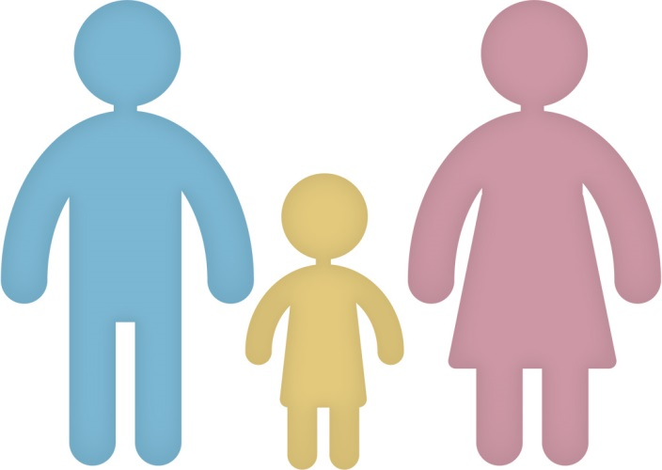
企業と消費者と社会の関係を考える
地球で90億近い人が暮らしていくために
私的組織の企業に求められる責任
私たち一人ひとりができること
学ぶそして考えて、生活に反映させる
持続可能な社会の実現
企業と消費者の両輪が必要

Slide 18
世界の課題 SDGｓ
先進国を含む国際社会全体の開発目標として、2030年を期限とする包括的な 17の目標
2015年9月の国連サミットで全会一致で採択。
外務省HPより
Notes:
持続可能な開発目標（SDGs）（PDF）とは，2001年に策定されたミレニアム開発目標（MDGs）の後継として，2015年9月の国連サミットで採択された「持続可能な開発のための2030アジェンダ」にて記載された2016年から2030年までの国際目標です。持続可能な世界を実現するための17のゴール・169のターゲットから構成され，地球上の誰一人として取り残さない（leave no one behind）ことを誓っています。SDGsは発展途上国のみならず，先進国自身が取り組むユニバーサル（普遍的）なものであり，日本としても積極的に取り組んでいます

Slide 20
テキストを見てください
食品ロス
循環型社会
エネルギー

Slide 21
消費者がリードするエシカル消費
消費者が倫理的な商品を選択する方向に移行すれば、消費者志向の企業は、率先して調達から生産・消費の課程において、環境負荷の低減を含む地球の課題解決に取り組む
倫理的消費を目指す企業が、エシカル商品やサービスを開発提供することで、消費者は選択範囲が拡大し、継続しやすい消費となる
従業員も、地球のためになる仕事への満足感が高まり、働きがいにもつながるし、自らの消費についても、倫理的消費を考えることになる

Slide 22
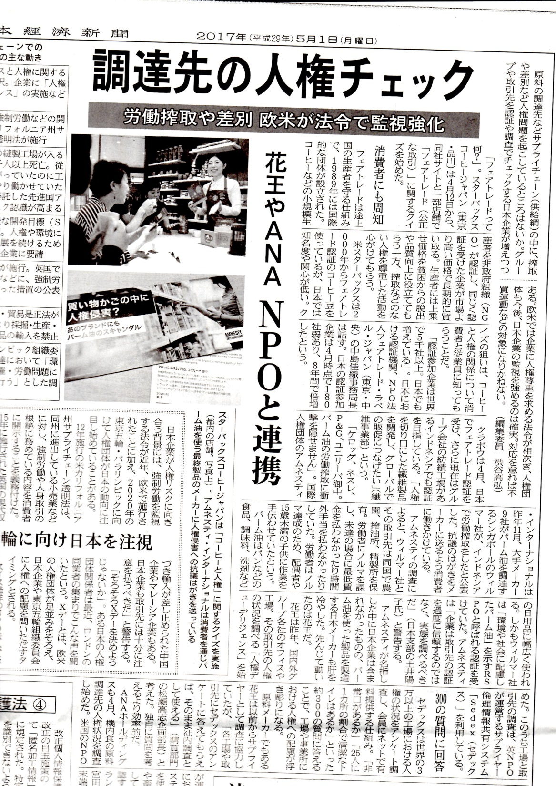
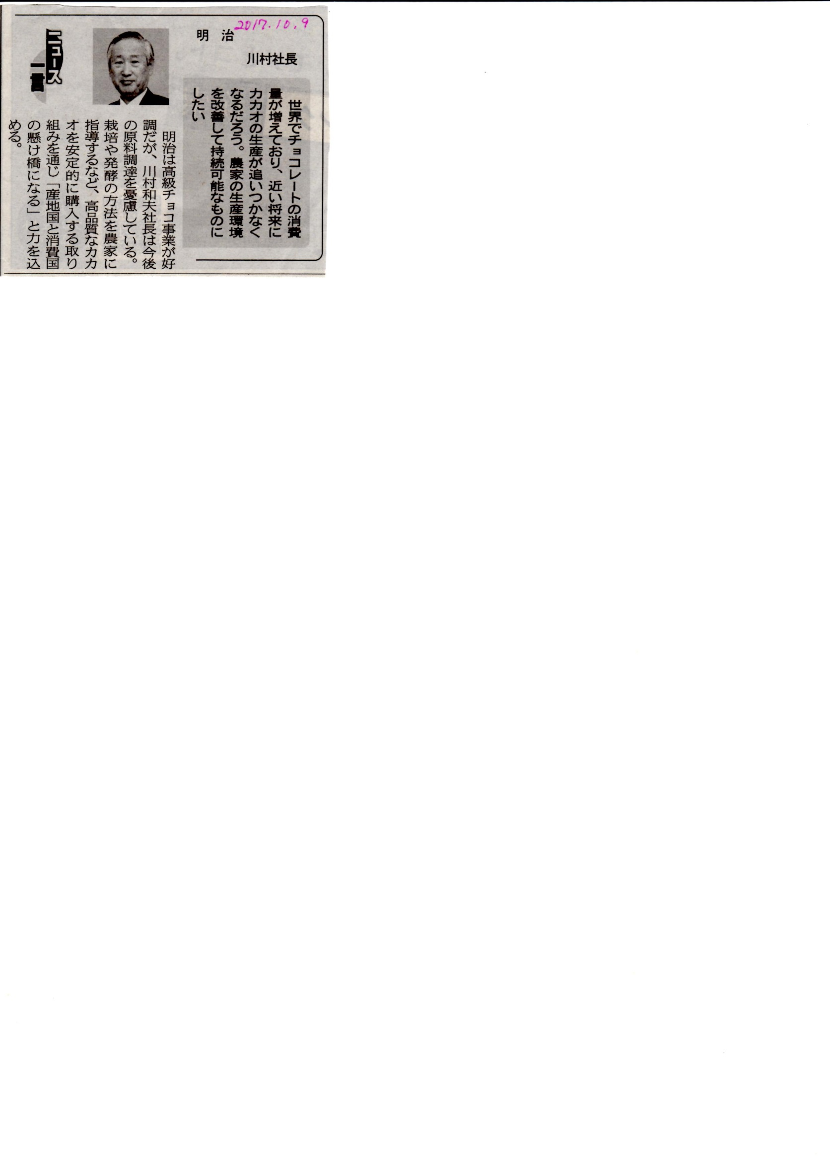
調達先への関与

Slide 23
フェアトレードの定義
フェアトレードジャパンのホームページ
フェアトレードって何？
「フェアトレード」、直訳すれば「公平な貿易」。現在のグローバルな国際貿易の仕組みは、経済的にも社会的にも弱い立場の開発途上国の人々にとって、時に「アンフェア」で貧困を拡大させるものだという問題意識から、南北の経済格差を解消する「オルタナティブトレード：もう一つの貿易の形」としてフェアトレード運動が始まりました。
フェアトレードとは、開発途上国の原料や製品を適正な価格で継続的に購入することにより、立場の弱い開発途上国の生産者や労働者の生活改善と自立を目指す「貿易のしくみ」を いいます。
FLO，WFTO，EFTAの３団体のネットワーク 「フェアトレード」の定義
フェアトレードは、対話、透明性、敬意を基盤とし、より公平な条件下で国際貿易を行うことを目指す貿易パートナーシップである。特に「南」の弱い立場にある生産者や労働者に対し、より良い貿易条件を提供し、かつ彼らの権利を守ることにより、フェアトレードは持続可能な発展に貢献する。フェアトレード団体は（消費者に支持されることによって）、生産者の支援、啓発活動、および従来の国際貿易のルールと慣行を変える運動に積極的に取り組む事を約束する。
Notes:
ラベルをつければ、認証団体の一つであるフェアトレード財団にコーヒー価格の2.4%を払わねばならないからです。

Slide 24
コーヒーの産地
生産量
Notes:
日本人1人当たり年間3.7キログラム消費。400杯くらい。

Slide 25
SDGS 事例紹介

Slide 26
スターバックス
フェアトレードコーヒー
世界規模で展開するコーヒーチェーン
2015年時点 約90の国と地域で展開 店舗数22,519店
コーヒー生産者コミュニティ に所属する全世界 100 万人の生活の質を高めるという役割を担うことで、コーヒーを世界一持続可能性に優れた農産物にする
世界最大のグリーン リテール ビジネス を構築・運営する
コーヒー生産地への支援
コーヒー生産地域のコミュニティでは、経験と専門知識を持つNGOと協力し、環境に配慮しながらも、さまざまな社会開発プログラムを支援
品質に見合った対価による持続的な買付け
コーヒー豆：取引市場で売買される相場商品で価格が常に変動⇒リスク
品質に見合った価格でコーヒー豆を購入し、生産者が当社にコーヒー豆を販売することで公平な利益を得、農園の運営を持続することができることを目指す
★毎月20日は、“ETHICALLY CONNECTING DAY －エシカルなコーヒーの日－”

Slide 27
UCC コーヒー農園との関係
持続可能なコーヒー産業の発展
コーヒー豆の公平取引 「慈善ではなく価値評価」
購入価格、生産者との共生
栽培や管理技術の指導⇒品質向上
技術指導、土壌改良、品質コンテスト
環境保全 生物多様性、森林保全、農薬規制
環境負荷低減
地域貢献
「一品一村運動」、中学生教材提供（消費国のニーズ）
労働環境改善
Notes:
１）現地のコーヒー豆生産者の自立を支援するためには、直接取引ではなく、品質向上を図ることによって、ＵＣＣだけでなく他との取引の道を開き、努力が成果として現れやすい方法を選んでいる。品質が向上し、生産量も増えれば、より多くの収入につながる。ただし、価格の変動の影響を受けることもあるので、安定を図ることも重要である。フェアトレードと言う取引も有意義である。ただ、自由経済の中では、対応能力をつけることも自立につながる、という考え方もある。 ２）UCCが技術支援を行っているルワンダは、人口密度が高い国で、国民の食を満たすために、森が次々と畑に変わって行きました。このように豊かな自然環境が変貌するをことを食い止める一助となったのが、コーヒーです。荒れた土壌と生態系を取り戻すために、シェードツリー（＊）の植樹が推奨され、環境面・経済面で期待がもたれる取り組みとなっています。
＊シェードツリーとは、コーヒー用の日蔭の木で、コーヒーの葉が日照によって焼けてしまう事を防いだり、土壌の保水性を上げる、傾斜地での土壌の浸食を防ぐなどの役割も有ります。
バナナなど実のなる木は、換金が可能な植物であるため重宝されます。
コーヒーとシェードツリーを植える事で、森が回復する事例もあり、環境配慮の取り組みとして今後が期待されます。

Slide 28
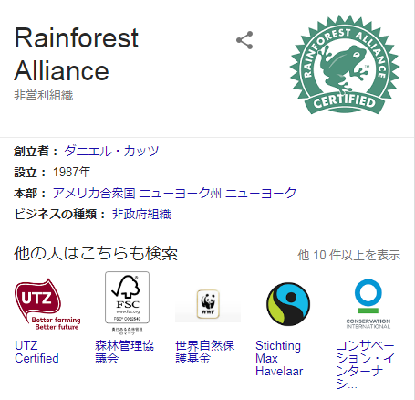

Slide 29
AGF

Slide 30
未来の地球のために
消費者
企業
企業関係者
持続可能な社会
消費者
エシカルを始めよう
⇒持続可能で健全な地球のため
誰から始めるか
消費者⇒企業⇒企業関係者
企業の経営者、従業員
身近で続けやすい商品やサービス
企業を離れたら市民、消費者

Slide 31
みんなが幸せになる「持続可能な社会」
地球上の全ての人が、平和で豊かな社会で暮らす
自由主義経済
意思決定は最大限個人にゆだねられる
企業の目的は、利益の最大化ではなく、社会的課題の解決
⇒なぜか＞世界がSDGｓへの配慮を求める
消費者・市民が企業行動を監視、支持

Slide 32
買わないという選択肢

Slide 33
振り返り
今日の話の中で印象に残ったのは何ですか。
ご自身の消費行動を見直すきっかけになりましたか。

Slide 34
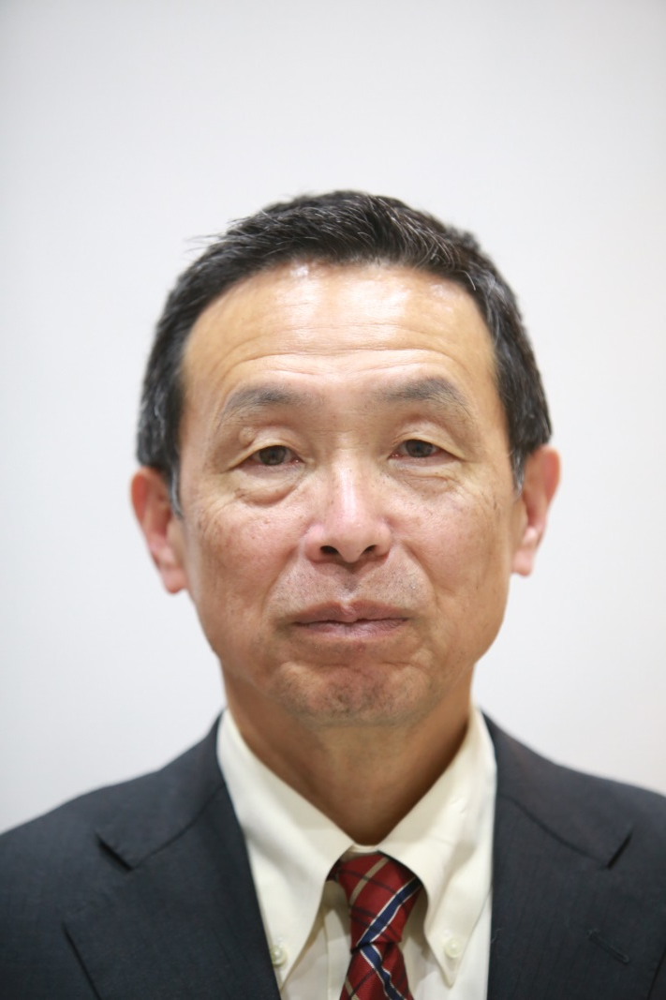
ご清聴ありがとうございました

